Slide 1
SYSTÈME INFORMATIQUE DE LA SOCIETE DE LOCATION DE VOITURES LOCAVOIT
Carole André – 14 juin 2022

Slide 2
Plan
Contexte
Modélisation process métier (BPMN)
Modélisation des actions du système information
Modélisation de la base de données
Conclusion

Slide 3
Contexte
Actuellement, les activités de réservation et de facturation se font de manière manuelle, sur papier -> risque d'erreur et perte de temps.
La société souhaite informatiser ces activités.
Conserver le process métier en place.
Automatisation future -> nécessite changement process métier.

Slide 4
Process métier
Comprendre le process métier et les interactions entre départements -> modélisation
méthode BPMN (Business Process Modeling and Notation)
Vue globale du process général
Vue des sous-process:
Réserver un véhicule
Retirer un véhicule
Restituer un véhicule
Facturer la location
Annuler une réservation

Slide 5
Process métier – les acteurs
Le service réservation
Le garage
Le service des paiements
Le service de gestion des réparations
Le client

Slide 6
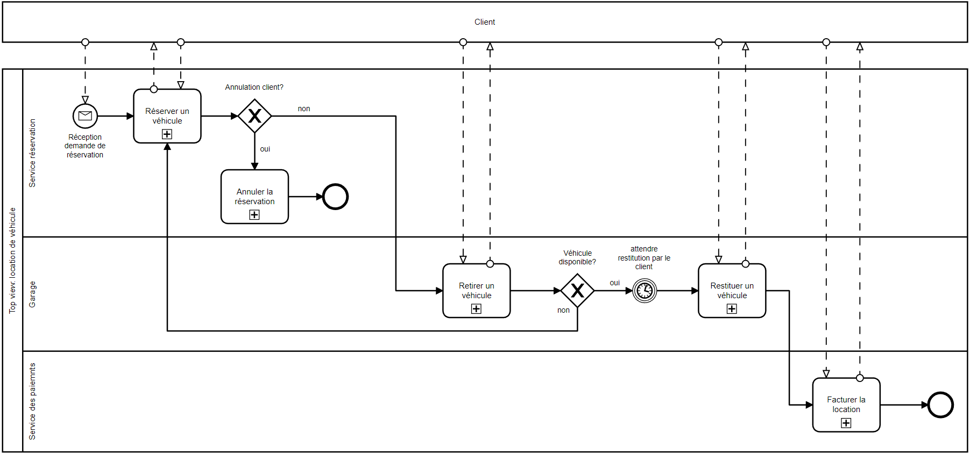

Slide 7
Remarque: tâche en bleu = informatisée

Slide 8
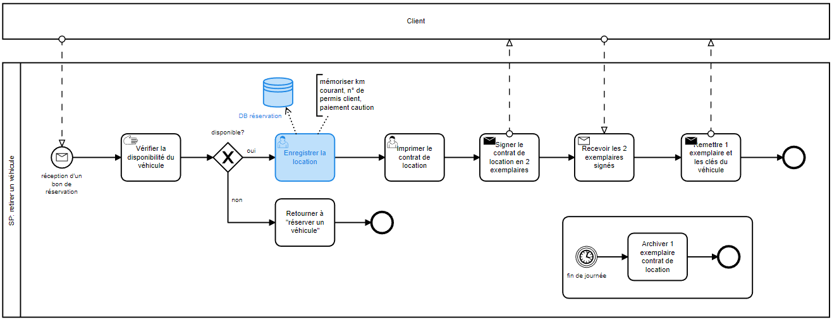
Remarque: tâche en bleu = informatisée

Slide 9
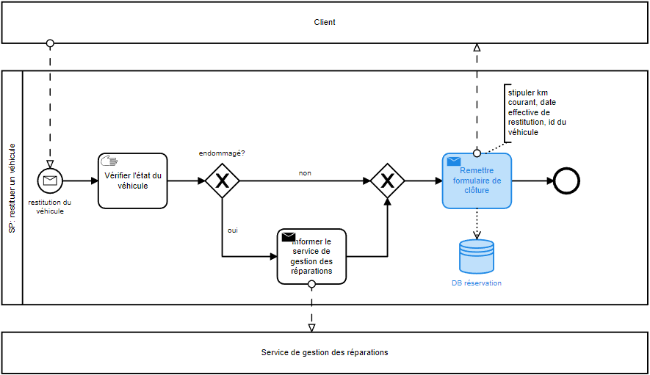
Remarque: tâche en bleu = informatisée

Slide 10
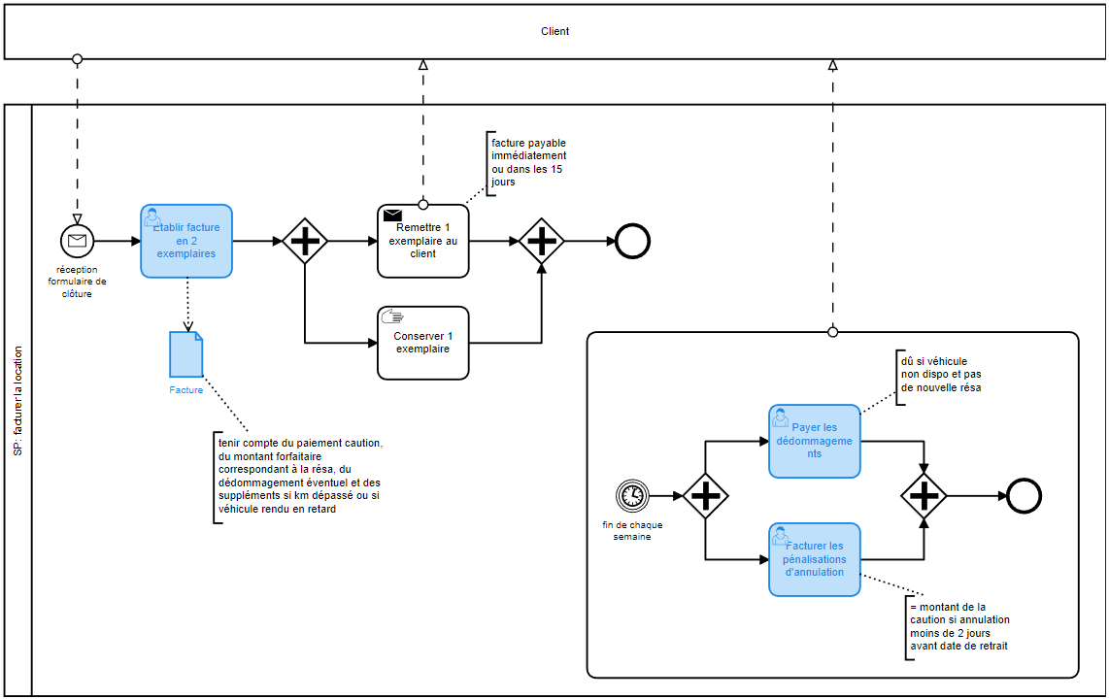
Remarque: tâche en bleu = informatisée

Slide 11
Remarque: tâche en bleu = informatisée

Slide 12
Modélisation des actions du système informatique
Définir le champ (scope) du système informatique
Modéliser les interactions entre acteur et système
langage de modélisation UML (Unified Modeling Language)
Diagramme des cas d’utilisation
Description textuelle des cas d’utilisation
Diagramme d’activités

Slide 13
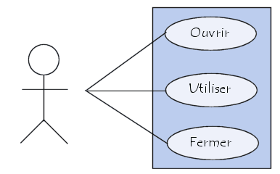
Diagramme des cas d’utilisation
Modélise les interactions entre les acteurs et le système informatique
Les acteurs principaux sont :
L’employé du service réservation
Le réceptionniste du garage
L’employé du service des paiements
Le système informatique de location de véhicule
Remarque: les acteurs Client et Service de gestion des réparations n’auront pas accès au système pour le moment.

Slide 14
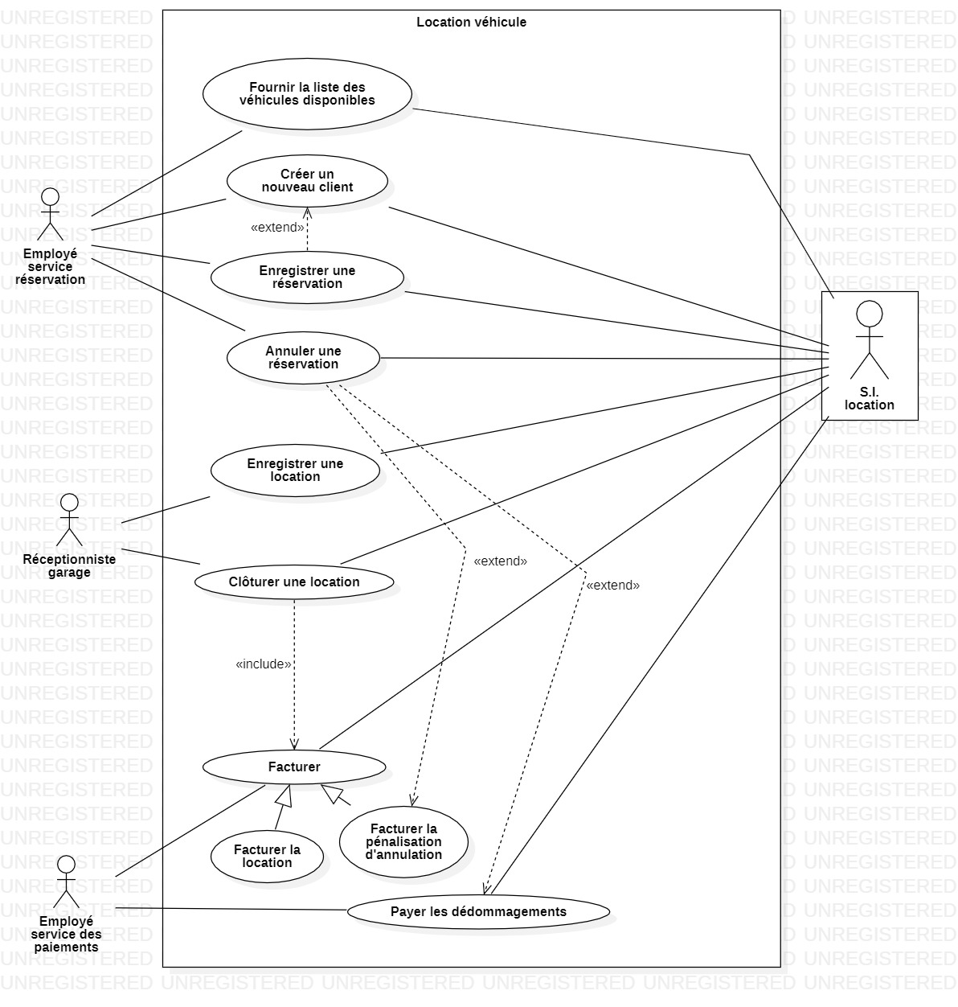

Slide 15
Description textuelle des cas d’utilisation
Chaque cas d’utilisation est détaillé dans une description textuelle = « scénario »
Fournir la liste des véhicules disponibles
Créer un nouveau client
Enregistrer une réservation
Annuler une réservation
Enregistrer une location
Clôturer une location
Facturer la location
Facturer la pénalisation d’annulation
Payer les dédommagements

Slide 16
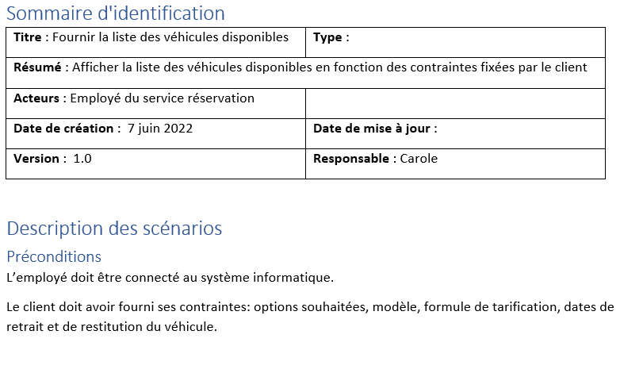
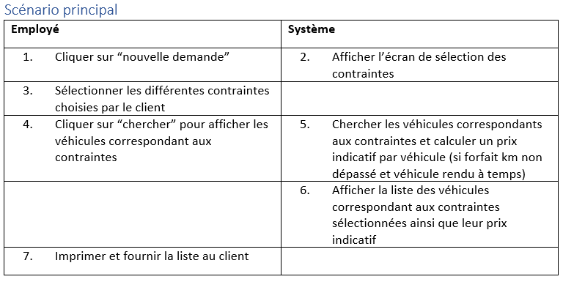

Slide 17
Diagramme d’activités
Représente le flux des actions de manière graphique
Modélisation de workflow

Slide 18
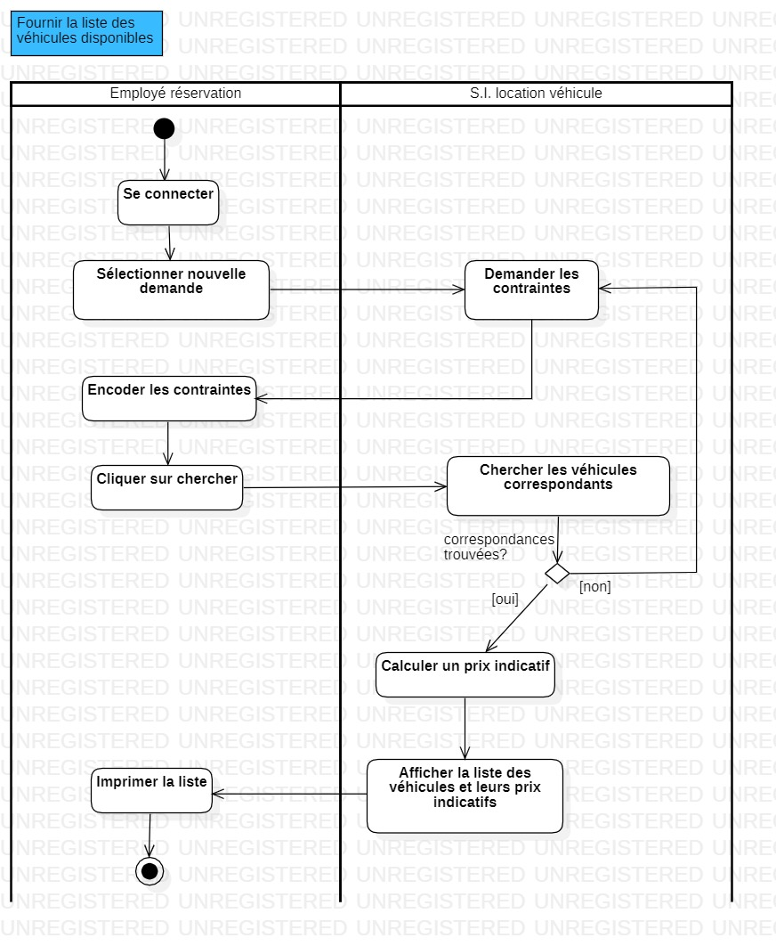

Slide 19
Modélisation de la base de données
La base de données:
contient toutes les données nécessaires au fonctionnement du système informatique
= rassemblement de données reliées entre elles
La modélisation de la base de données:
conceptualiser l’organisation des données d’un point de vue général
Schéma entité-association
Schéma relationnel

Slide 20
Schéma entité-association
Permet de représenter les données de manière conceptuelle.
Comporte plusieurs classes d’entités.
Chaque classe contient les attributs (= caractéristiques communes)
Des associations existent entre les différents groupes afin de relier les données entre elles.
Véhicule | Facture
Modèle | Note de dédommagement
Marque | Classe de tarification
Option | Formule de location
Client | Contrat d’assurance
Réservation | Assureur

Slide 21
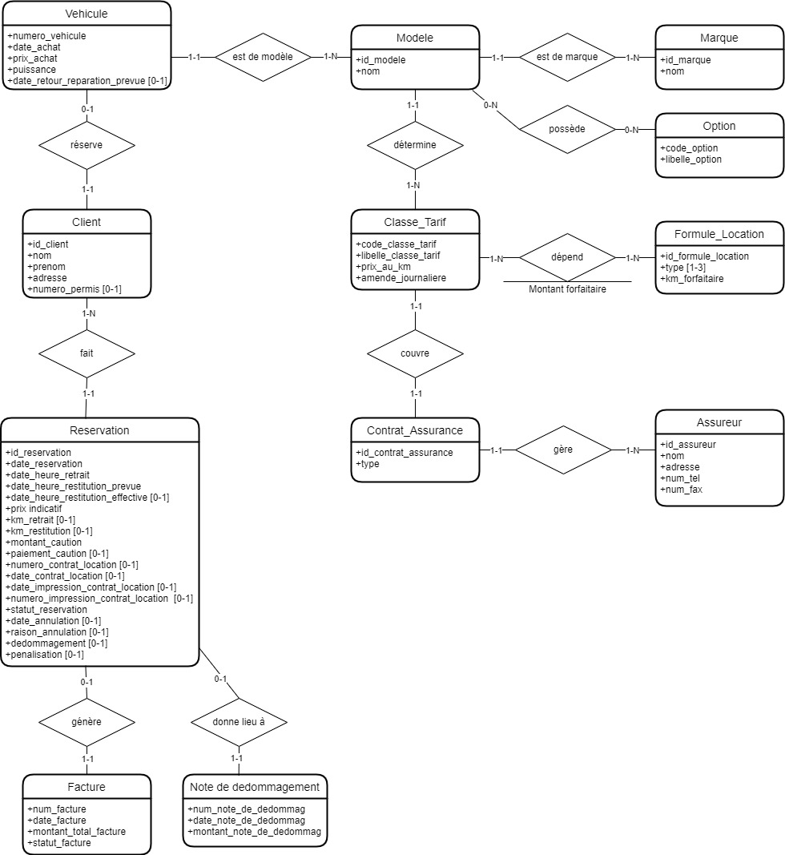

Slide 22
Schéma relationnel
Modélisation logique des données
« Traduction » du schéma entité-association
Définit la manière dont la base de données sera utilisée
Montre les relations et les liens entre les tables

Slide 23
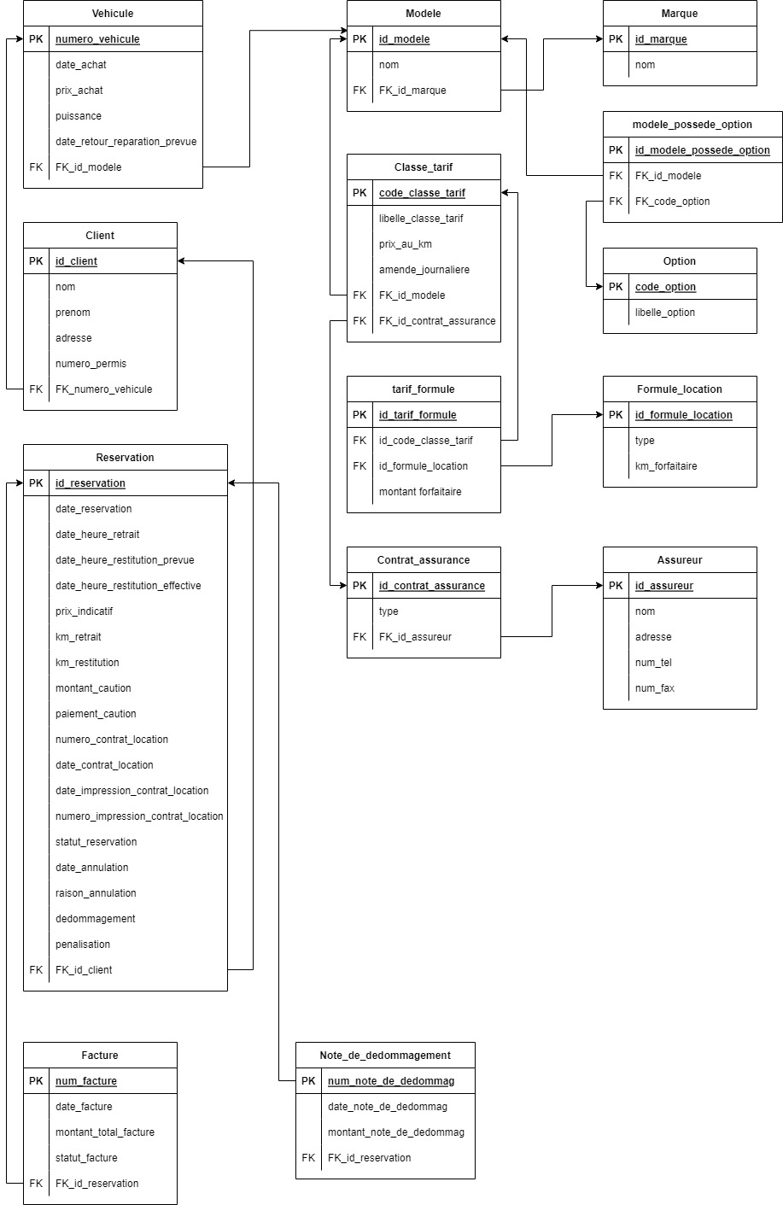

Slide 25
Conclusion
Un service plus rapide et plus efficace
Un client satisfait
Qui reviendra
Qui recommandera la société
Une automatisation future possible

